Slide 1
CHƯƠNG I:
GIỚI THIỆU VỀ
LẬP TRÌNH ASP.NET
Lý thuyết : 3 tiết
Thực hành : 6 tiết

Slide 2
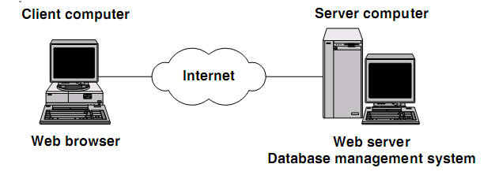
Các components Web Application
Giới thiệu về lập trình ASP.Net

Slide 3
Các components Web Application
Web App là 1 loại ứng dụng client/server. Trong app, user tại 1 máy client truy cập vào 1 app tại 1 máy server. Trong 1 app thì client và server được kết nối với nhau thong qua Internet(WAN)/ Intranet(LAN)
Trong 1 Web App, User làm việc thông qua 1 Web Browser tại 1 máy client. Web browser cung cấp cho user 1 giao diện ứng dụng. (Internet Explore, Mozila …)
Giới thiệu về lập trình ASP.Net

Slide 4
Các components Web Application
App này chạy trên máy server bằng các điều khiển (controls) của web server software. Đối với ASP.Net App, máy server phải chạy trên Web Server của Microsoft, được gọi là IIS (internet information service)
Hầu hết Web App, máy server lưu Database System trên Microsoft SQL hoặc Microsoft Access.
Giới thiệu về lập trình ASP.Net

Slide 5
Các components Web Application
Giao diện mà user sử dụng 1 web App bao gồm tập hợp các Web pages được hiện thị trên Web Browser. Mỗi trang web page được gọi là 1 web form chứa HTML tags
Web browser và web server trao đổi thông tin với nhau bằng cách sử dụng giao thức truyền dữ liệu HTTP protocol.
Giới thiệu về lập trình ASP.Net

Slide 6
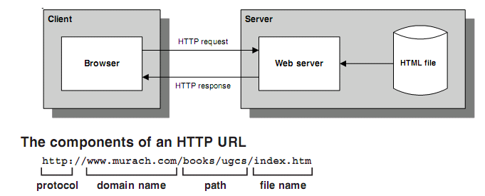
Static Web Pages (Web tĩnh)
Note
Giới thiệu về lập trình ASP.Net

Slide 7
Static Web Pages (Web tĩnh)
Static web page là 1 tài liệu HTML cố dịnh về nội dung/ hình thức ở bất kỳ thời điểm nào khi user thực thi static web page đó.
Các HTML file được lưu trên web server, khi 1 web browser yêu cầu 2 trang static web page thì web server lấy thông tin đã được lưu trên đĩa và gửi trở lại cho Broweser (.htm/.html)
Giới thiệu về lập trình ASP.Net

Slide 8
Web Broswer(trình duyệt Web )
Web browser yêu cầu 1 trang từ web server bằng cách gửi tới server 1 lời yêu cầu được gọi là HTTP Request. Http Request bao gồm mọi thứ: tên file HTML, địa chỉ Internet của cả browser và web server.
Users giao tiếp với web browser bằng nhiều cách, 1 trong các cách là đánh địa chỉ của Web page (URL) lên thanh địa chỉ (Address)
Giới thiệu về lập trình ASP.Net

Slide 9
Web Broswer(trình duyệt Web )
Web browser sẽ đáp trả lại Http Request bằng cách gửi câu trả lời được gọi là Http Response thông qua Web Browser.
Giới thiệu về lập trình ASP.Net

Slide 10
Dynamic Web Pages (Web động)
Dynamic Web Pages: bao gồm nhiều trang mà vào mỗi thời điểm hiển thị thì nội dung luôn thay đổi.
Dynamic Web Pages: là Web Form nhưng chứa các Server Controls như: Tables, Textboxes, Buttons …
Giới thiệu về lập trình ASP.Net

Slide 11
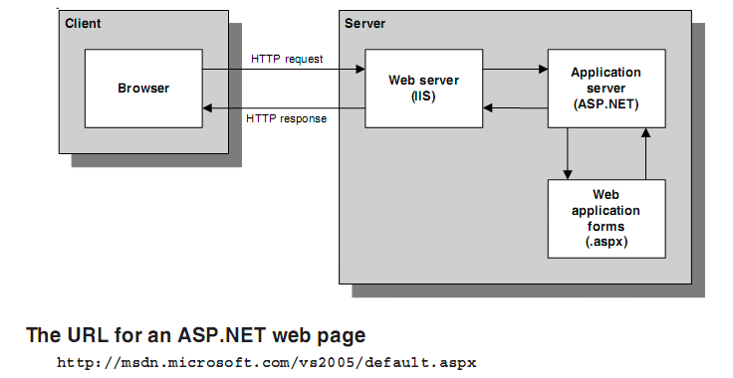
Dynamic Web Pages (Web động)
Note
Giới thiệu về lập trình ASP.Net

Slide 12
Dynamic Web Pages (Web động)
Khi bắt đầu Browser gửi 1 Http request tới tới IIS gồm địa chỉ trang đang được sử dụng, cùng với các thông tin mà user nhập vào từ form. Khi IIS nhận được yêu cầu thì IIS sẽ xác định chắc rằng thông tin được gửi từ Dynamic Web. IIS lại gửi thông tin nhận được đến ASP.Net, ASP.Net nhận quản lý và thực thi yêu cầu nhận được.
Giới thiệu về lập trình ASP.Net

Slide 13
Dynamic Web Pages (Web động)
Để phân biệt giữa Static Web và Dynamic Web, IIS dựa vào loại file mà nó nhận được (.html/.htm hoặc .aspx/ .asp)
Thông tin từ ASP.Net gửi tới Server, sau khi đã xử lý xong Web server gửi lại thông tin cho Web Browser ở dạng Http Response và hiển thị nội dung lên trang.
Giới thiệu về lập trình ASP.Net

Slide 14
Dynamic Web Pages (Web động)
Khi user click vào 1 control nào đó để bắt đầu 1 Http request thì quá trình này được gọi là “posting back to server”, quá trình này liên quan tới thuộc tính “postback”
Giới thiệu về lập trình ASP.Net

Slide 15
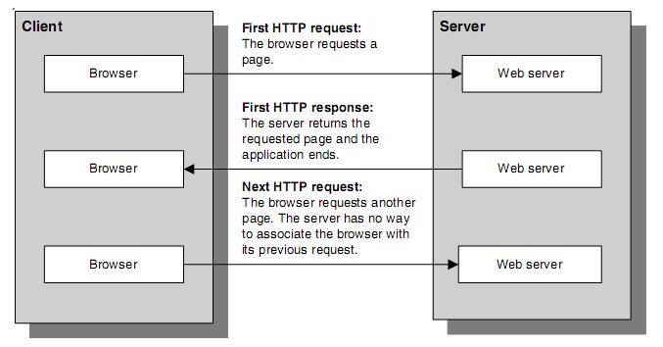
Các trạng thái của ASP.Net
Giới thiệu về lập trình ASP.Net

Slide 16
Các trạng thái của ASP.Net
State (trạng thái) là tình trạng hiện hành của các properties (thuộc tính), variables(biến), hay các dữ liệu được lưu lại trong 1 App của 1 user. App phải lưu trữ riêng cho mỗi user đang truy cập App vào đúng thời điểm hiện hành.
Http là satateless Protocol. Http ko lưu giữ được thông tin.
Giới thiệu về lập trình ASP.Net

Slide 17
Các trạng thái của ASP.Net
Có 2 đối tượng ASP.Net cho việc lưu trữ State:
  View state object: lưu giá trị thuộc tính của các controls mà ứng dụng thay đổi giữa các phép thực thi của các App.
  Session state object: khi 1 user bắt đầu 1 session thì ASP.Net tạo 1 session state chứa 1 sessionID. SessionID này được gửi từ server tới browser và trả lại server để server kết hợp với browser bằng session đã tạo. Session phải được khởi tạo giá trị, có hiệu lực cho 1 user
Giới thiệu về lập trình ASP.Net

Slide 18
Các trạng thái của ASP.Net
  Application state object: khi 1 app bắt đầu thực thi, thì application state bắt đầu khởi tạo. Appliacation state phải được thiết lập giá trị. Giá trị này có hiệu lực cho mọi user trong app cho tới thi app kế thúc.
Giới thiệu về lập trình ASP.Net

Slide 19
GIỚI THIỆU VỀ ASP.NET
ASP.NET (Active Server Pages .NET) thực chất .NET là một Framework
ASP.NET là một "khung" lập trình được xây dựng trên bộ thực thi ngôn ngữ chung (CLR - Common Language Runtime) và được sử dụng trên một máy chủ phục vụ để tạo ra các ứng dụng Web mạnh.
Giới thiệu về lập trình ASP.Net

Slide 20
GIỚI THIỆU VỀ ASP.NET
.NET Framework
Web services
Web Forms
Windows Forms
Data and XML Class
(ADO.NET, SQL, XSLT, Xpath, XML,etc)
Framework Base Class
(IO, string net, security, threading, text, reflection, collection, ect)
Common Language Runtime
(debug, exception, type checking, NT compilers)
Windows Platform
Giới thiệu về lập trình ASP.Net

Slide 21
GIỚI THIỆU VỀ ASP.NET
NET Framework là một tập hợp những giao diện lập trình và là tâm điểm của nền tảng .NET của Microsoft. Nó cung cấp cơ sở hạ tầng để xây dựng và chạy các dịch vụ Web.
Visual Studio.Net
.NET Enterprise
Sevices
.NET Framework
.NET Building
Block Services
Operating system on services, desktops and devices
Giới thiệu về lập trình ASP.Net

Slide 22
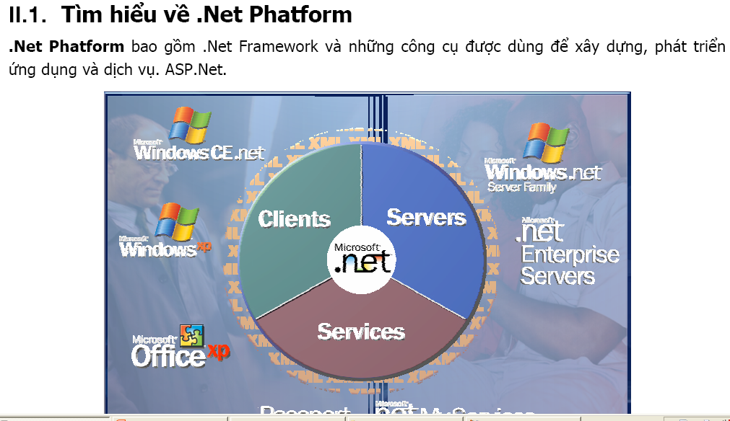
GIỚI THIỆU VỀ ASP.NET
Giới thiệu về lập trình ASP.Net

Slide 23
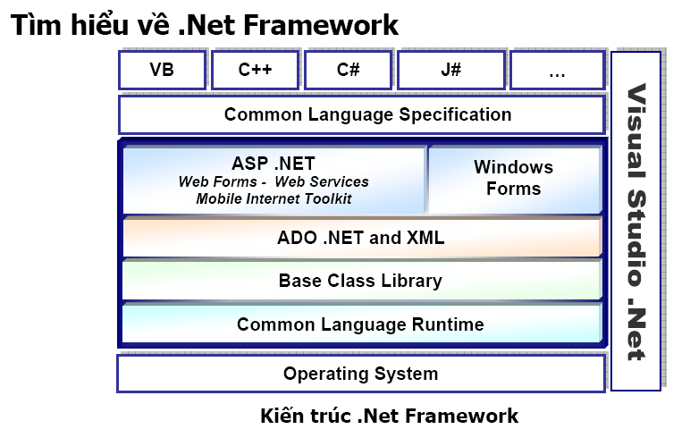
Giới thiệu về lập trình ASP.Net

Slide 24
Tìm hiểu về .net framwork
1. Hệ điều hành
Cung cấp các chức năng xây dựng ứng dụng
Với vai trò quản lý việc xây dựng và thi hành ứng dụng, .NET Framework cung cấp các lớp đối
tượng (Class) để gọi thi hành các chức năng mà đối tượng đó cung cấp. Cài đặt .NET Framework trên các hệ điều hành Windows 2000, 2000 Server, XP, XP.NET, 2003 Server sẽ đơn giản và tiện dụng hơn trong khi lập trình.
Giới thiệu về lập trình ASP.Net

Slide 25
Tìm hiểu về .net framework
2.Common Language Runtime
Là thành phần "kết nối" giữa các phần khác trong .NET Framework với hệ điều hành.
Common Language Runtime (CLR) giữ vai trò quản lý việc thi hành các ứng dụng viết bằng .NET trên windows
  (bộ thực thi ngôn ngữ chung CLR) là trung tâm điểm của .NET Framework. Đây là một "hầm máy" để chạy các tính nǎng của .NET
Giới thiệu về lập trình ASP.Net

Slide 26
GIỚI THIỆU VỀ ASP.NET
Các chức năng của CLR
Kiểm soát mọi giao diện, cho phép các ngôn ngữ có thể tích hợp với nhau một cách thông suốt
Cung cấp và quản lý bộ nhớ
Thực hiện các chức nǎng bảo mật
Giới thiệu về lập trình ASP.Net

Slide 27
GIỚI THIỆU VỀ ASP.NET
.NET Framework Class Library Support
Thread Support
COM Marshaler
Type Checker
Exception Manager
Security Engine
Debug Engine
MSIL to Native Compilers
Code Manager
Garbage Collector
Class Loader
Giới thiệu về lập trình ASP.Net

Slide 28
Tìm hiểu về .net framwork
II.3. Bộ thư viện các lớp đối tượng Framework Class Library (FCL)
.Net framework chính là bộ thư viện dành riêng cho người lập trình ASP.NET
a. Base class library – thư viện các lớp cơ sở
Đây là thư viện các lớp cơ bản nhất, được dùng trong khi lập trình hay bản thân những người xây dựng .NET Framework cũng phải dùng nó để xây dựng các lớp cao hơn. Ví dụ các lớp trong thư viện này là String, Integer, Exception,…
ADO.NET và XML
Giới thiệu về lập trình ASP.Net

Slide 29
TÌM HiỂU NET FRAMEWORK
c. Web services
Web services có thể hiểu khá sát nghĩa là các dịch vụ được cung cấp qua Web (hay Internet).
Dịch vụ được coi là Web service không nhằm vào người dùng mà nhằm vào người xây dựng phần mềm.
Web service có thể dùng để cung cấp các dữ liệu hay một chức năng tính toán.
Giới thiệu về lập trình ASP.Net

Slide 30
e. Window form
Bộ thư viện về Window form gồm các lớp đối tượng dành cho việc xây dựng các ứng dụng Windows based.
Việc xây dựng ứng dụng loại này vẫn được hỗ trợ tốt từ trước tới nay bởi các công cụ và ngôn ngữ lập trình của Microsoft.
Giờ đây, ứng dụng chỉ chạy trên Windows sẽ có thể làm việc với ứng dụng Web dựa vào Web service. Ví dụ về các lớp trong thư viện này là: Form, UserControl,…
Giới thiệu về lập trình ASP.Net

Slide 31
II.2.4. Phân nhóm các lớp đối tượng theo loại (Name space)
Là một nhóm các lớp đối tượng phục vụ cho một mục đích nào đó. Chẳng hạn, các lớp đối tượng xử lý dữ liệu sẽ đặt trong một namespace tên là Data. Các lớp đối tượng dành cho việc vẽ hay hiển thị chữ đặt trong namespace tên là Drawing.
Một namespace có thể là con của một namespace lớn hơn.
Namespace lớn nhất trong .NET Framework là System.
Giới thiệu về lập trình ASP.Net

Slide 32
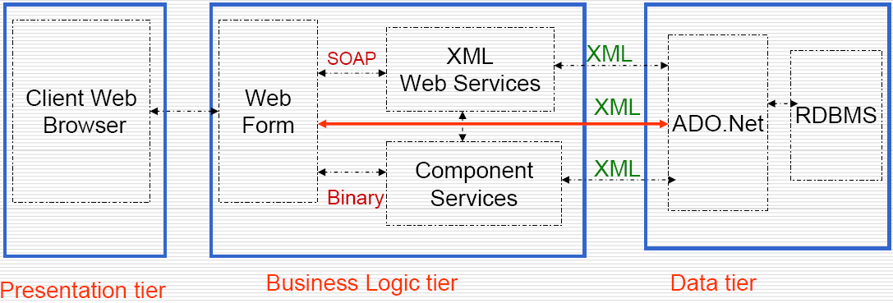
KIẾN TRÚC ỨNG DỤNG WEB
Một ứng dụng thường được chia thành 3 lớp phân biệt chính:
  Tầng trình diễn (Presentation Tier – FrontEnd)
  Tầng logic (Logical Tier – Middleware)
  Tầng dữ liệu (Data Tier – BackEnd)
Giới thiệu về lập trình ASP.Net

Slide 33
KIẾN TRÚC ỨNG DỤNG WEB
Tầng dữ liệu (Data Tier)
Tầng này đảm trách việc lấy, lưu trữ và cập nhật dữ liệu, vì vậy có thể nhìn nhận tầng này thể hiện cho 1 cơ sở dữ liệu, và có thể xem các store procedures như là 1 phần của tầng dữ liệu.
Giới thiệu về lập trình ASP.Net

Slide 34
KIẾN TRÚC ỨNG DỤNG WEB
Tầng Logic (Bussiness Logical Tier)
  Một vài kiến trúc chia tầng logic ra làm 2 tầng phụ riêng biệt : tầng nghiệp vụ và tầng truy cập dữ liệu (Business and Data Access Tiers).
  Mỗi tầng chỉ có thể tương tác được với 1 tầng liền kề ngay sát nó. Ví dụ tầng trình diễn chỉ có thể tương tác được với tầng Business mà không thể với tầng DataAccess.
Giới thiệu về lập trình ASP.Net

Slide 35
KIẾN TRÚC ỨNG DỤNG WEB
Tầng Truy cập dữ liệu (Data Access Tier):
Hoạt động như giao diện để truy xuất tầng dữ liệu.
Định nghĩa các phương thức lấy dữ liệu, lưu trữ dữ liệu
Tầng Nghiệp vụ (Bussiness Tier)
Định nghĩa các phương thức tổng hợp dữ liệu
Không truy nhập trực tiếp đến cơ sở dữ liệu.
Các dữ liệu đầu vào do tầng truy cập dữ liệu cung cấp.
Giới thiệu về lập trình ASP.Net

Slide 36
KIẾN TRÚC ỨNG DỤNG WEB
Tầng trình diễn (Presentation Tier)
Người sử dụng giao tác với tầng nghiệp vụ thông qua tầng trình diễn. Đây được xem là màn hình giao diện của chương trình.
Giới thiệu về lập trình ASP.Net

Slide 37
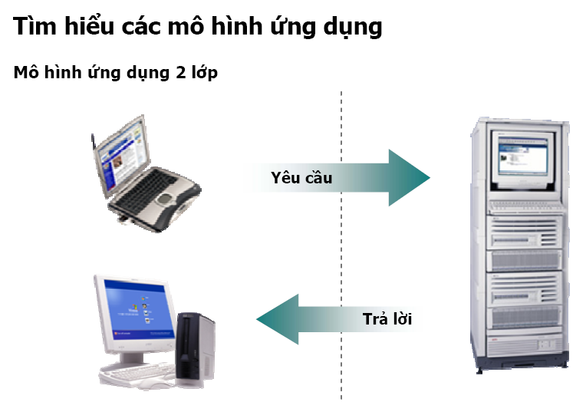
Giới thiệu về lập trình ASP.Net

Slide 38
Tìm hiểu các mô hình ứng dụng (2 lớp)
A. Ưu điểm
_xffff_ Dữ liệu tập trung đảm bảo dữ liệu được nhất quán.
_xffff_ Dữ liệu được chia sẻ cho nhiều người dùng.
b. Khuyết điểm
Các xử lý tra cứu và cập nhật dữ liệu được thực hiện ở Database Server, việc nhận kết quả và hiển thị phải được thực hiện ở Client _xffff_.
Khó khăn trong vấn đề bảo trì và nâng cấp.
Khối lượng dữ liệu truyền trên mạng lớn.chiếm dụng đường truyền, thêm gánh nặng cho Database Server.
Giới thiệu về lập trình ASP.Net

Slide 39

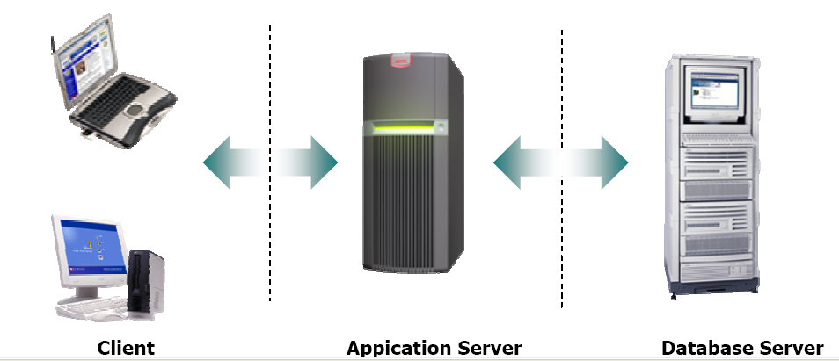
Giới thiệu về lập trình ASP.Net

Slide 40
Tìm hiểu các mô hình ứng dụng (3 lớp)
a. Ưu điểm
Hỗ trợ nhiều người dùng
Giảm bớt xử lý cho Client
Không yêu cầu máy tính ở Client có cấu hình mạnh.
Xử lý nhận và hiển thị dữ liệu tập trung tại application Server _xffff_ dễ quản lý, bảo trì và nâng cấp.
Xử lý truy cập dữ liệu tập trung tại Database Server.
b. Khuyết điểm
_xffff_Phải sử dụng thêm một Application Server .
Tăng chi phí.
Giới thiệu về lập trình ASP.Net

Slide 41
II.4. Những ưu điểm của ASP.Net
_xffff_ ASP.Net cho phép bạn lựa chọn một trong các ngôn ngữ lập trình mà bạn yêu thích: Visual Basic.Net, J#, C#,…
_xffff_ Trang ASP.Net được biên dịch trước. Thay vì phải đọc và thông dịch mỗi khi trang web được yêu cầu, ASP.Net biên dịch những trang web động thành những tập tin DLL mà Server có thể thi hành nhanh chóng và hiệu quả. Yếu tố này là một bước nhảy vọt đáng kể so với kỹ thuật thông dịch của ASP.
Giới thiệu về lập trình ASP.Net

Slide 42
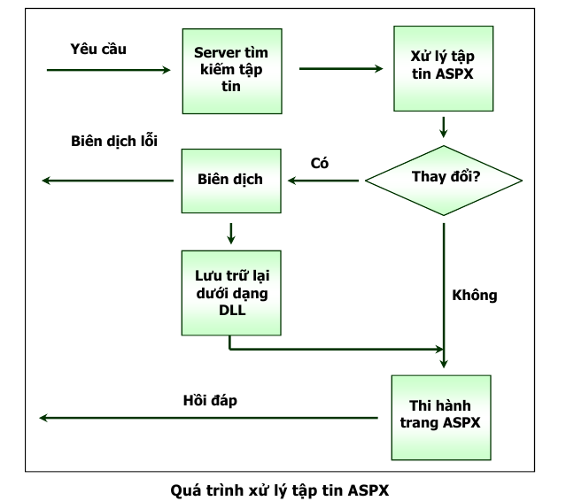
II.5. Quá trình xử lý tập tin ASPX
Giới thiệu về lập trình ASP.Net

Slide 43
CÁC PHẦN MỀM
Windows 2000 (Professional hay Server)
hay Windows XP (Home hay Professional).
.NET framework SDK (Software Development Kit) tải xuống từ mạng Microsoft.
Cài đặt thành công một cơ sở dữ liệu (Database) vững mạnh tương ứng với OLE DB-compliant database system như SQL Server 2000 để lưu trữ những thông tin cần thiết.
Giới thiệu về lập trình ASP.Net

Slide 44
PHƯƠNG PHÁP LÀM VIỆC TRÊN MẠNG
KIỂU MẪU RESQUEST/RESPONSE:
Là toàn bộ phương pháp làm việc theo kiểu
Client /Server hiện dùng với ASP. Gồm 4 bước
Client (thông qua Internet Browser) xác định vị trí của Web Server qua URL (Universal Resource Locator)
Client sẽ yêu cầu được tham khảo 1 trang trong mạng đó và thường là trang chủ (home page)
VD index.htm hay default.htm
Giới thiệu về lập trình ASP.Net

Slide 45
PHƯƠNG PHÁP LÀM VIỆC TRÊN MẠNG
KIỂU MẪU RESQUEST/RESPONSE
Server đáp ứng bằng cách hoàn trả hồ sơ mà Client đã yêu cầu.
Client nhận được hồ sơ gởi về và hiển thị (display) trong browser của mình.
Lưu ý: Khi Client đã nhận được hồ sơ thì quá trình trao đổi sẽ kết thúc ngay lập tức. Sau đó, quan hệ Server và Client kết thúc (stateless model)
Giới thiệu về lập trình ASP.Net

Slide 46
GIỚI THIỆU VỀ WEBSERVER
Webserver là một máy chủ hoặc một phần mềm trên máy mà nó có thể đáp lại các yêu cầu dữ liệu từ phía trình duyệt sử dụng giao thức HTTP cho phép người dủng có thể truy cập file HTML
Webserver biên dịch mã lệnh thành trang HTML trước khi gửi về cho client
Có thể dùng IIS, hoặc Tomcat để thết lập webserver
Giới thiệu về lập trình ASP.Net

Slide 47
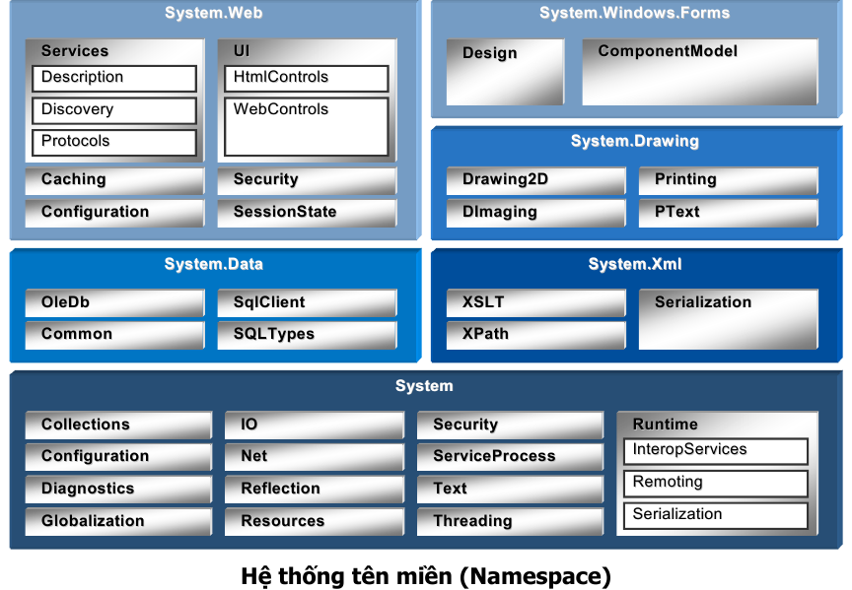
GIỚI THIỆU VỀ WEBSERVER
Giới thiệu về lập trình ASP.Net

Slide 48
Cấu trúc của ứng dụng
Thư mục App_Data
Là nơi chứa dữ liệu của ứng dụng, được sử dụng trong ASP.NET 2.0 để lưu trữ dữ liệu cục bộ của ứng dụng
Thư mục App_Code
App_Code là nơi chứa source code cho lớp tiện ích và các đối tượng nghiệp vụ (ví dụ: các file .cs, .vb, và .jsl)
Giới thiệu về lập trình ASP.Net

Slide 49
Cấu trúc của ứng dụng
Trong một ứng dụng được biên dịch động, ASP.NET biên dịch code trong thư mục App_code
Tất cả các tập tin ở bất kỳ vị trí nào cũng có thể try xuất vào thư mục App_code.
Giới thiệu về lập trình ASP.Net

Slide 50
Cấu trúc của ứng dụng
Tập tin Web.config
Là một tập tin dạng văn bản, dựa trên chuẩn XML, được chia thành nhiều phần khác nhau, gọi là configuration section, cho phép đặt thông tin cấu hình cho từng phần khác nhau của ứng dụng như Debugging, Profiling, Security, định nghĩa các biến toàn cục trong tập tin XML
Giới thiệu về lập trình ASP.Net

Slide 51
Cấu trúc của ứng dụng
  Có nhiều thiết lập quan trọng có thể lưu trữ trong tập tin cấu hình. Sau đây là một vài cấu hình được sử dụng thường xuyên nhất, được lưu trữ trong tập tin Web.config.
    Database connections
    Session States
    Error Handling
    Security
Giới thiệu về lập trình ASP.Net

Slide 52
Cấu trúc của ứng dụng
Cấu trúc tập tin Web.config:
<?xml version="1.0"?>
<configuration>
<appSettings/>
<connectionStrings/>
<system.web>
<compilation debug="true"/>
<authentication mode="Windows"/>
</system.web>
</configuration>
Giới thiệu về lập trình ASP.Net

Slide 53
Cấu trúc của ứng dụng
Sử dụng tag <add> chứa thuộc tính appSettings để định nghĩa biến toàn cục trong file XML
  Cú pháp:
Cú pháp truy xuất biến:
<add key=“variableName” value=“value”/>
varName=ConfigurationManager.AppSettings["variableName "] ;
Giới thiệu về lập trình ASP.Net

Slide 54
Cấu trúc của ứng dụng
Tập tin Cascading Style Sheet(.css)
Chứa các định dạng tài liệu hiển thị trên trình duyệt, các định dạng được định nghĩa trong tập tin này nhằm dễ quản lý, cập nhật và hiệu chỉnh. Sử dụng tag <link> để liên kết đến tập tin .css
<link type="text/css" ref=“FileName.css“ rel="stylesheet" />
Giới thiệu về lập trình ASP.Net

Slide 55
Cấu trúc của ứng dụng
Tập tin JavaScript-Jscript(.js)
Tập tin này được sử dụng cho các tiến trình phía client, sử dụng tag <script> để liên kết đến tập tin .js.
<script type="text/javascript" src=“FileName.js“/>
Giới thiệu về lập trình ASP.Net

Slide 56
Cách viết code trong chương trình
Có 2 cách viết code trong chương trình:
Cách viết Code Inline
Cách viết Code Behind
Giới thiệu về lập trình ASP.Net

Slide 57
Cách viết code trong chương trình
Cách viết code inline
Trong cách viết Code inline, mã vẫn được viết trong các trang ASP.NET nhưng không trộn lẫn với HTML dành cho phần nội dung, khi đó code client và code server cách nhau bởi cặp tag <% %>
Ví dụ:
<%String strName=” <B>Hello World</B>”;%>
<%=strName%>// Ket qua la: Hello World
Giới thiệu về lập trình ASP.Net

Slide 58
Cách viết code trong chương trình
Xuất dữ liệu cho client:
  Cú pháp:
<%=VariableName%>
Giới thiệu về lập trình ASP.Net

Slide 59
Cách viết code trong chương trình
Cách viết Code Behind
Là hình thức viết code trong một tập tin khác. Khi đó trong tập tin .aspx cần phải khai báo rõ nơi chứa code với cú pháp sau:
<%@Page Language=”C#” AutoEventWireup=”true” CodeFile=”FileNameCode” Inherits=”ClassContainCode”%>
Giới thiệu về lập trình ASP.Net

Slide 60
Cách viết code trong chương trình
Trong đó: FileNameCode là tên tập tin code. Tập tin này có phần mở rộng là .aspx.cs, .aspx, .vb, … tuỳ theo ngôn ngữ sử dụng để viết code
Ví dụ:
Giới thiệu về lập trình ASP.Net

Slide 61
Cách viết code trong chương trình
VD.aspx
<%@ Page Language="C#" AutoEventWireup="true" CodeFile="VD.aspx.cs" Inherits="VD" %>
<html xmlns="http://www.w3.org/1999/xhtml" >
<head runat="server"><title>Untitled Page</title></head>
<body>
<form id="form1" runat="server">
<asp:Label ID="Label1" runat="server"> </asp:Label> <br />
<asp:Button ID="Button1" runat="server" OnClick="Button1_Click" Text="Button" />
</form>
</body></html>
Giới thiệu về lập trình ASP.Net

Slide 62
Cách viết code trong chương trình
VD.aspx.cs
protected void Button1_Click(object sender, EventArgs e)
{
Label1.Text = "Hello Word";
}
Giới thiệu về lập trình ASP.Net

Slide 63
Cách viết code trong chương trình
Cơ chế làm việc của Code-Behind
  Tạo các file riêng biệt cho giao diện người dùng và luận lý
  Sử dụng dẫn hướng @ Page để liên kết 2 file
  Pre-compile
Giới thiệu về lập trình ASP.Net

Slide 64
CÁC THÀNH PHẦN TRONG TRANG
Không gian tên (Namespaces)
NameSpace là một tập hợp Logic các nhóm thư viện có liên quan đến nhau, giúp người lập trình dễ sử dụng và dễ tìm kiếm.
System là một NameSpace gốc của framework.NET. Nó chứa tất cả các kiểu dữ liệu nguyên thuỷ (Primitives) và các NameSpace khác.
Giới thiệu về lập trình ASP.Net

Slide 65
CÁC THÀNH PHẦN TRONG TRANG
Namespaces có kiến trúc phân cấp. Muốn truy nhập vào một chức năng hay một đối tượng của NameSpace cần phải biết được sõ đồ phân cấp của NameSpace đó.
Mỗi NameSpace được chứa trong các file gọi là file Assembly, có phần mở rộng là .dll. NameSpace có thể xem như các file thư viện liên kết động DLL
Giới thiệu về lập trình ASP.Net

Slide 66
CÁC THÀNH PHẦN TRONG TRANG
Một số NAMESPACE và chức năng
Collections | Chứa các đối tượng như Danh sách, hàng đợi và bảng băm
ComponentModel | Chứa các lớp cho phép thay đổi các control và component trong cả lúc chạy và lúc thiết kế.
Configuration | Cung cấp các phương thức và đối tượng cho phép truy cập đến các thông số cấu hình cho .NET
Giới thiệu về lập trình ASP.Net

Slide 67
CÁC THÀNH PHẦN TRONG TRANG
Data | Chứa các lớp cho phép tương tác với nguồn dữ liệu, Hình thành nên ADO.NET
Math | Chứa các hàm và hằng số liên quan đến xử lý toán học.
Web | Cung cấp cơ chế truyền thông giữa Client/Browser; Nó mô tả các đối tượng được sử dụng với ASP.NET
XML | Chứa các lớp để xử lý dữ liệu XML
Drawing | Chứa các lớp cho phép sử dụng khả năng về đồ hoạ
Giới thiệu về lập trình ASP.Net

Slide 68
CÁC THÀNH PHẦN TRONG TRANG
Khai báo Namespace
Ví dụ:
<%@Import NameSpace=<Tên NameSpace>%>
<%@import Namespace = "System.Data" %>
<%@import Namespace = "System.Data.OleDb" %>
Giới thiệu về lập trình ASP.Net

Slide 69
CÁC THÀNH PHẦN TRONG TRANG
Các chỉ thị (instructions)
Các chỉ thị được sử dụng để khai báo các kế thừa từ framework hoặc từ những source code khác, một chỉ thị đựơc bắt đầu bởi ký tự @.
Cú pháp:
<%@......%>
Giới thiệu về lập trình ASP.Net

Slide 70
CÁC THÀNH PHẦN TRONG TRANG
Ví dụ:
<%@ Page Language="C#" CodeFile=“login.aspx.cs“
Inherits=“login" %>
<%@ import namespace=“System.Data” %>
<%@ Register Src=“Calendar.ascx“
TagName=“Calendar" TagPrefix="ucPMT" %>
Giới thiệu về lập trình ASP.Net

Slide 71
CÁC THÀNH PHẦN TRONG TRANG
Một số các chỉ thị thông dụng:
@Page: cho phép bạn có thể chỉ ra các thuộc tính và giá trị của một trang .aspx, được sử dụng khi trang được phân tích hoặc biên dịch.
Ví dụ:
<%@ Page Language="C#" CodeFile=“login.aspx.cs“ Inherits=“login" %>
Giới thiệu về lập trình ASP.Net

Slide 72
CÁC THÀNH PHẦN TRONG TRANG
@import: cho phép chỉ ra không gian tên được import vào trang aspx
Ví dụ:
<%@import namespace=“System.Data” %>
@Register: kết hợp alias với namespace và tên lớp cho ký hiệu trong cú pháp của server control. Chỉ thị này được sử dụng khi drag và drop một user control vào trang aspx
Giới thiệu về lập trình ASP.Net

Slide 73
Cách tạo và chạy ứng dụng
Cấu hình IIS
Mở ControlPanel → Administrative Tool – chọn Internet Information Services (IIS)
Click Phải Default Web Sites – chọn New – chọn VirtualDirectory→ Next →nhập tên thư mục ảo→ Next.
Click Browse chọn thư mục website→Next→ chấp nhận các option mặc định→next→finish
Giới thiệu về lập trình ASP.Net

Slide 74
Cách tạo và chạy ứng dụng
Tạo ứng dụng web trong Visual Studio.NET
Khởi động Visual Studio.NET
Chọn File – New – Website
Trong hộp thoại New Website
  Template: chọn ASP.NET Web site.
  Location: file system→ click Brows chọn vị trí lưu website
  Language: C#→ OK
Giới thiệu về lập trình ASP.Net

Slide 75
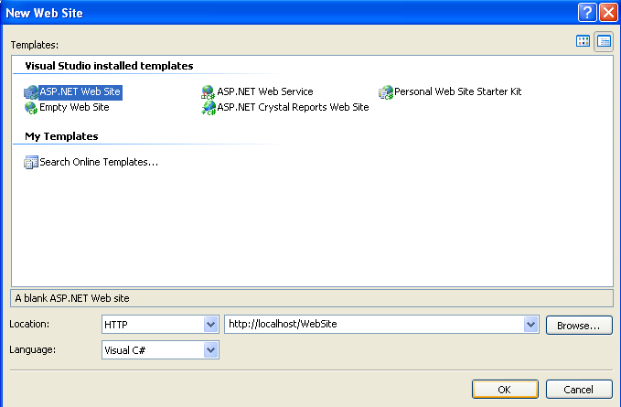
Cách tạo và chạy ứng dụng
Giới thiệu về lập trình ASP.Net

Slide 76
Cách tạo và chạy ứng dụng
Trong phần Location : nếu để theo mặc định http://localhost/ sau đó thêm website http://localhost/MyWeb thì ứng dụng MyWeb sẽ được tạo ra và lưu ở thư mục root : c:\InetPub\wwwroot\.
Nếu sử dụng Virtual Directory đã tạo ở trên http://localhost/Projects/MyWeb thì ứng dụng MyWeb sẽ được tạo ra và lưu ở thư mục đã xác định trong Virtual Directory
Giới thiệu về lập trình ASP.Net

Slide 77
Cách tạo và chạy ứng dụng
Ứng dụng web đã được tạo ra và có 1 trang mặc định là Default1.aspx và các file khác như Web.Config, Styles.css…
Mỗi một trang .aspx trong project đều có 1 file code behind.
VD: Default1.aspx.cs riêng để viết code.
Giới thiệu về lập trình ASP.Net

Slide 78
Cách tạo và chạy ứng dụng
Các control của ứng dụng được chọn từ ToolBox.
Để thêm một thành phần nào vào website (như trang mới), click phải tên website chọn
Add New Item. Xuất hiện hộp thoại Add New Item, chọn Item cần thêm vào website
Để chạy ứng dụng phải chọn trang khởi đầu, bằng cách chọn 1 trang cần chạy khởi đầu và click phải chọn “Set As Start Page”.
Nhấn F5 để chạy ứng dụng
Giới thiệu về lập trình ASP.Net

